Slide 1
优化器

Slide 2

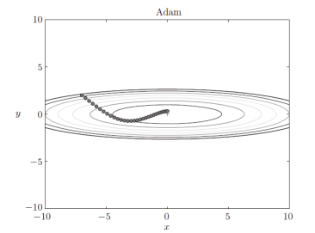
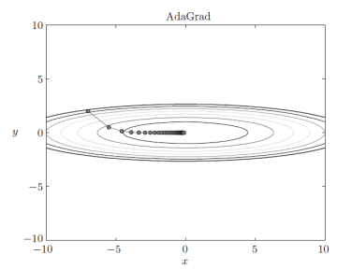
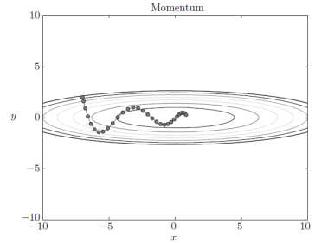
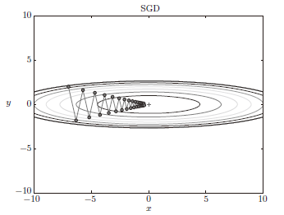
优化器(Optimizer)
神经网络的学习的目的是找到使损失函数的值尽可能小的参数。这是寻找最优参数的问题，解决这个问题的过程称为最优化（optimization）
优化器分类
GD 标准梯度下降法(BGD批量梯度下降法)
SGD 随机梯度下降法
Nestero 梯度加速法
Momentum SGD 动量
AdaGrad (adaptive gradient) 自适应梯度下降法
Adam( Adapitive moment estimation) 自适应时刻估计法

Slide 3
优化器在实际过程中的效率
GD 标准梯度下降法(BGD批量梯度下降法)
SGD 随机梯度下降法
Nestero 梯度加速法
Momentum SGD 动量
Adam 自适应时刻估计法
AdaGrad 自适应梯度下降法

Slide 4
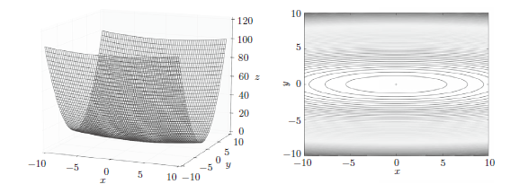
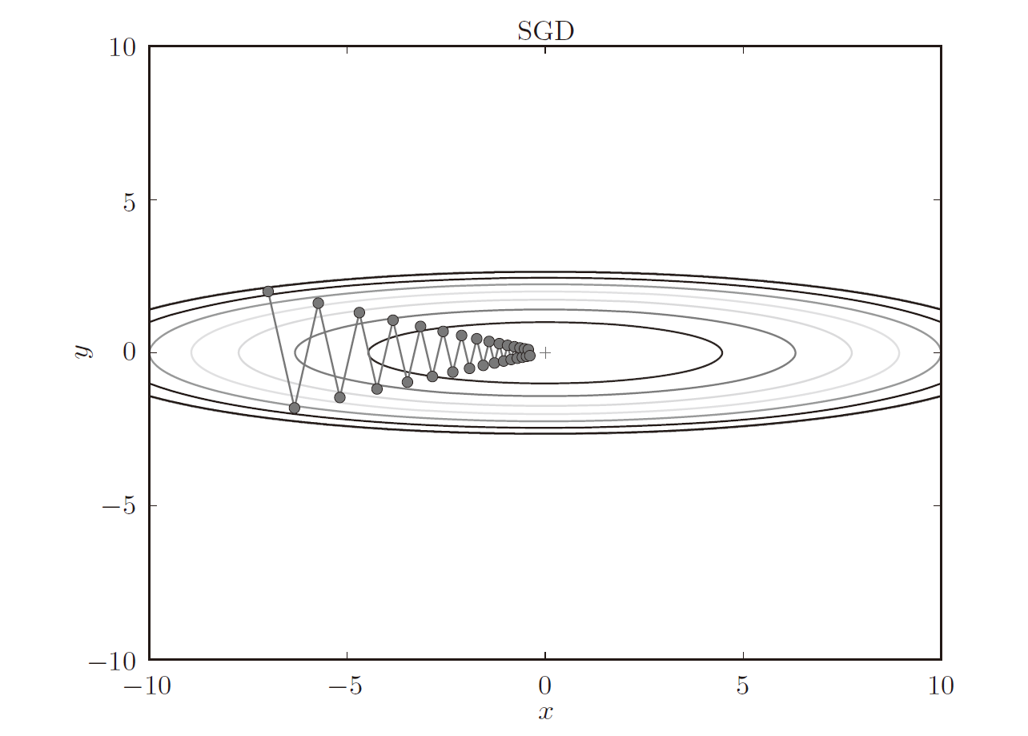
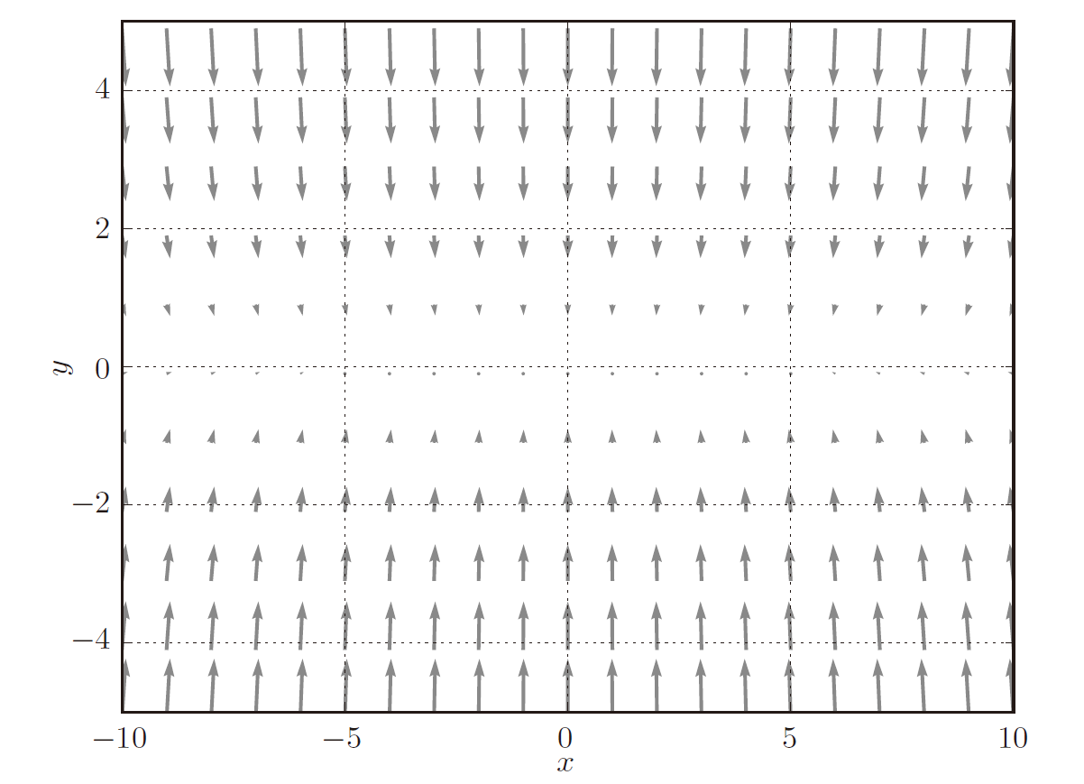
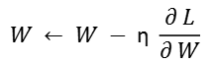
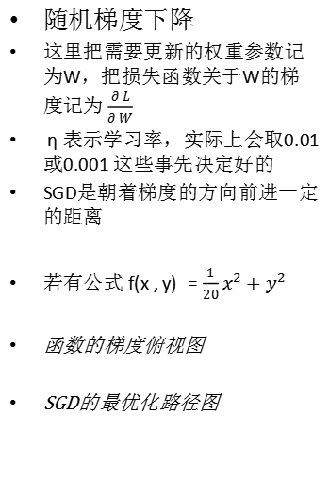
SGD
随机梯度下降
这里把需要更新的权重参数记为W，把损失函数关于W的梯度记为 $\frac{∂ L}{∂ W}$
η 表示学习率，实际上会取0.01 或0.001 这些事先决定好的
SGD是朝着梯度的方向前进一定的距离
若有公式$f(x ,y) =\frac{1}{20}x^{2}+y^{2}$
函数的梯度俯视图
SGD的最优化路径图
$$W ← W − η \frac{∂ L}{∂ W}$$
η Learing rate

Slide 5
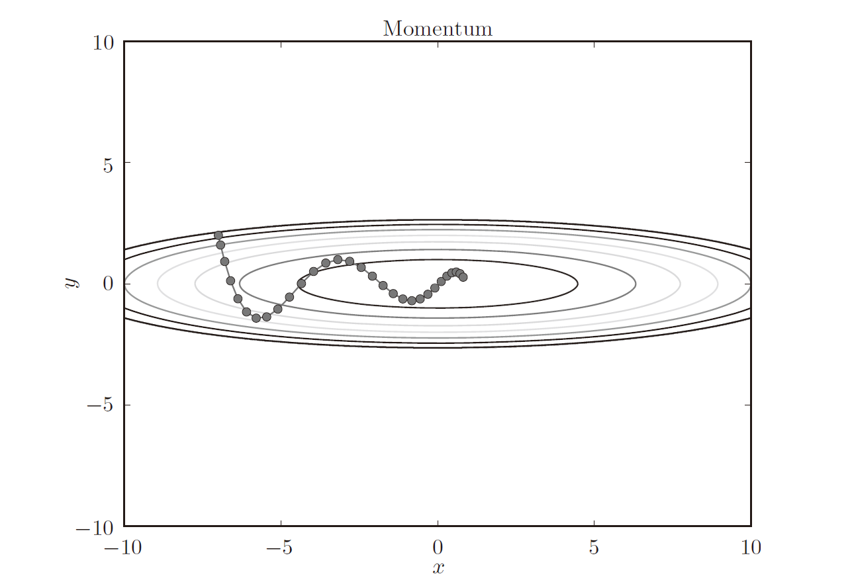
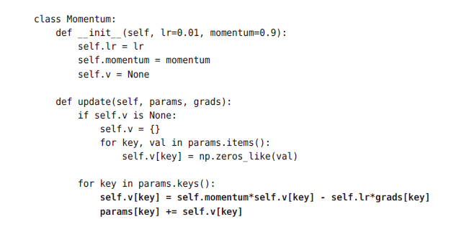
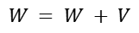
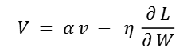
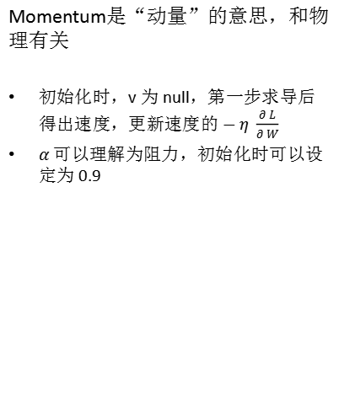
Momentum
Momentum是“动量”的意思，和物理有关
初始化时，v 为 null，第一步求导后得出速度，更新速度的 $− η \frac{∂ L}{∂ W}$
$α$ 可以理解为阻力，初始化时可以设定为 0.9
$$V = α v − η \frac{∂ L}{∂ W}$$
$$W = W + V$$

Slide 6
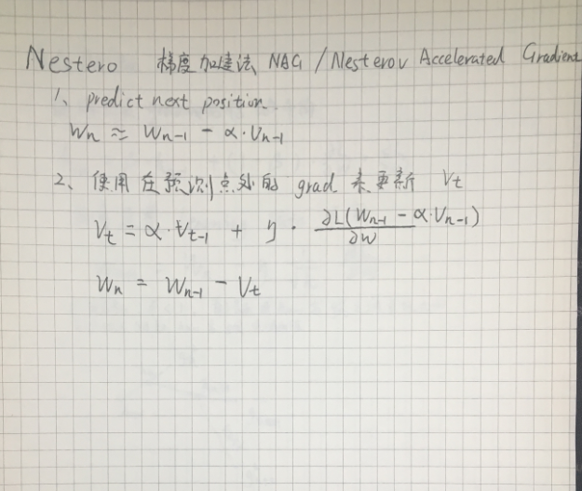
Nestero
可以理解为一辆下山的车，车上有个驾驶员，驾驶员会看到当前车辆前方的路是否到了最低端，如果到了最低端就不会在加速行驶；
所以就有了使用预测下一个点的梯度(grad)来调整当前下山的速度

Slide 7
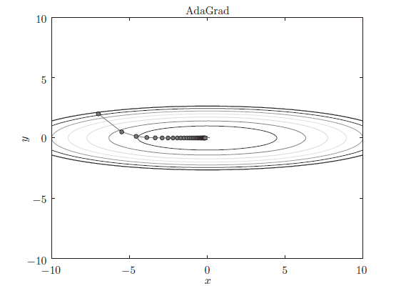
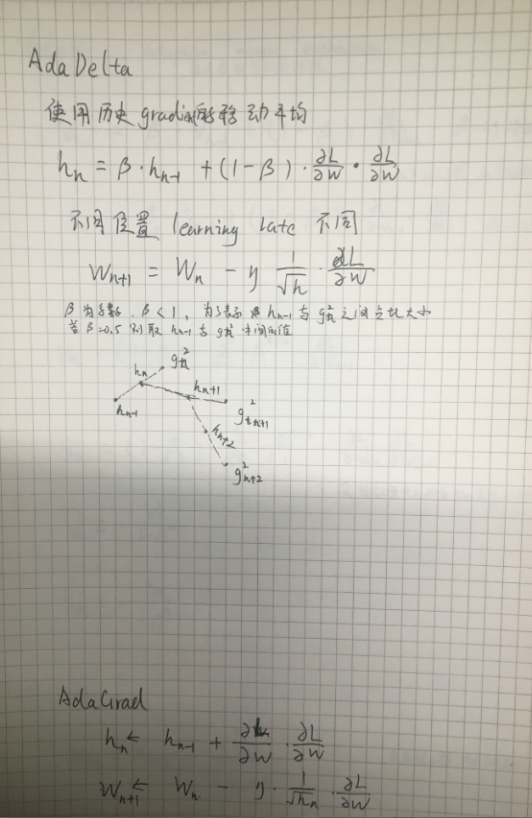
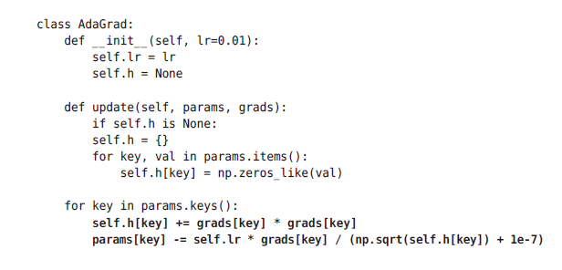
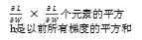
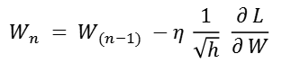
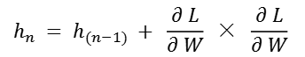
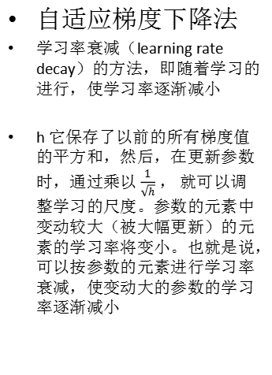
AdaGrad
自适应梯度下降法
学习率衰减（learning rate decay）的方法，即随着学习的进行，使学习率逐渐减小
h 它保存了以前的所有梯度值的平方和，然后，在更新参数时，通过乘以 $\frac{1}{\sqrt{h}}$ ， 就可以调整学习的尺度。参数的元素中变动较大（被大幅更新）的元素的学习率将变小。也就是说，可以按参数的元素进行学习率衰减，使变动大的参数的学习率逐渐减小
$$h_{n} = h_{(n−1)} + \frac{∂ L}{∂ W} × \frac{∂ L}{∂ W}$$
$\frac{∂ L}{∂ W} × \frac{∂ L}{∂ W}$ 个元素的平方
h是以前所有梯度的平方和
$$W_{n} = W_{(n−1)} −η \frac{1}{\sqrt{h}} \frac{∂ L}{∂ W}$$

Slide 8
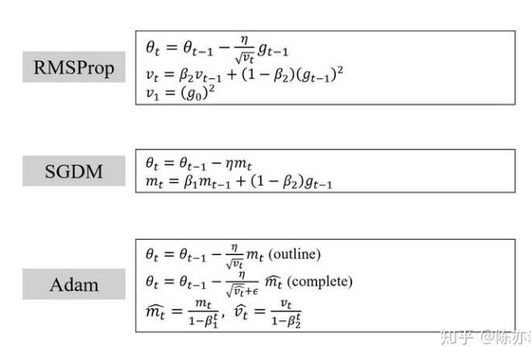
Adam
Momentum + Adagrad + RMSProp的结合。

Slide 9
Adam的一些优点包括：
相对较低的内存要求（虽然高于梯度下降和梯度下降与动量）
即使很少调整超参数（α除外）通常也能很好地工作

Slide 10
